Slide 1
Bài 19. Cấu tạo và chức năng – Các thành phần của tế bào
Khoa học tự nhiên 6 – Kết nối tri thức với cuộc sống

Slide 2
Cấu tạo của tế bào
01

Slide 3
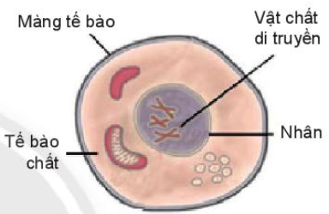
Các loại tế bào khác nhau đều được cấu tạo từ các thành phần cơ bản như sau: màng tế bào, tế bào chất, nhân hoặc vùng nhân
Màng tế bào: bao bọc tế bào chất, tham gia vào quá trình trao đổi chất giữa tế bào và môi trường
Tế bào chất: vùng nằm giữa màng tế bào và nhân (hoặc vùng nhân), là nơi xảy ra các hoạt động trao đổi chất của tế bào
Nhân hoặc vùng nhân: chứa vật chất di truyền, là trung tâm điều khiển các hoạt động sống của tế bào

Slide 4
Tế bào nhân sơ và tế bào nhân thực
02

Slide 5
Có hai loại tế bào: tế bào nhân sơ và tế bào nhân thực
Vùng nhân
Nhân
Tế bào chất
Màng tế bào
Tế bào nhân sơ:
- Chưa có màng nhân
- Chưa có hệ thống nội màng
- Các bào quan có màng bao bọc
Tế bào nhân thực:
- Có màng nhân
- Có hệ thống nội màng
- Các bào quan có màng bao bọc

Slide 6
Tế bào động vật và tế bào thực vật
03

Slide 7
Tế bào động vật và tế bào thực vật đều là các tế bào nhân thực
Không bào: lớn, có chức năng khác nhau tùy thuộc từng loại tế bào
Nhân
Tế bào chất
Ti thể
Màng tế bào
Lục lạp: chứa diệp lục, giúp hấp thu ánh sáng mặt trời để thực vật quang hợp
Một số động vật đơn bào có không bào nhỏ giữa chức năng co bóp, tiêu hóa
Thành tế bào: quy định hình dạng và bảo vệ tế bào

Slide 8
Bài tập
04

Slide 9
1. Trên màng tế bào có nhiều lỗ nhỏ li ti. Em hãy dự đoán xem vai trò của những lỗ nhỏ này là gì?
Hướng dẫn
- Màng tế bào: tham gia vào quá trình trao đổi chất giữa tế bào và môi trường
Bài làm
- Chúng là nơi thực hiện sự trao đổi chất giữa tế bào với môi trường bên ngoài

Slide 10
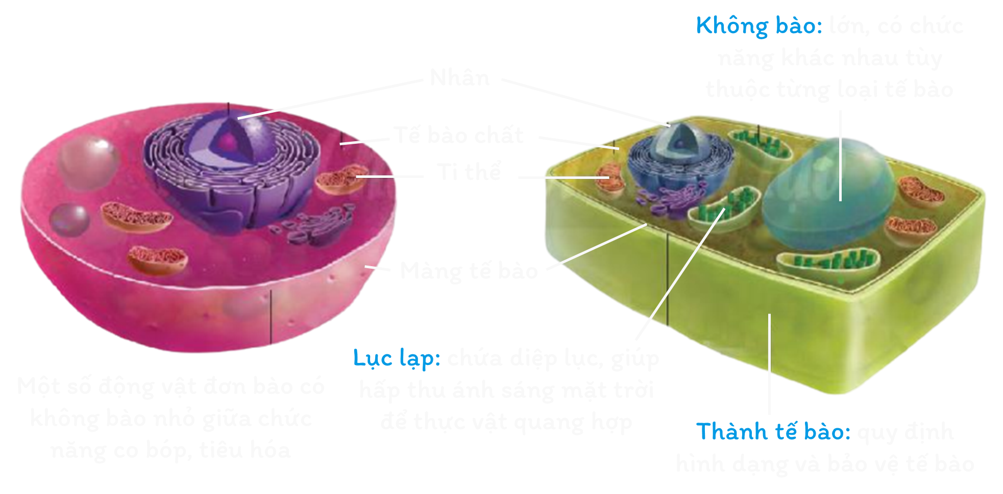
2. So sánh sự giống nhau và khác nhau về thành phần cấu tạo giữa tế bào động vật và tế bào thực vật
Bài làm
- Giống nhau: đều là tế bào nhân thực, có màng tế bào, tế bào chất, nhân, có một số bào quan (ti thể, mạng lưới nội chất …)
- Khác nhau:
+ Tế bào thực vật: có thành tế bào, có không bào lớn nằm ở trung tâm, có lục lạp
+ Tế bào động vật: không có thành tế bào, một số động vật đơn bào có không bào nhỏ, không có lục lạp

Slide 11
3. Những điểm khác nhau giữa tế bào động vật và tế bào thực vật có liên quan gì đến hình thức dinh dưỡng của chúng? Cấu trúc nào của tế bào thực vật giúp cây cứng cáp dù không có hệ xương nâng dỡ như ở động vật?
Hướng dẫn
- Tế bào thực vật có lục lạp và thành tế bào
Bài làm
- Tế bào thực vật có lục lạp chứa sắc tố, tham gia quá trình quang hợp, do đó thực vật là sinh vật tự dưỡng (tự tạo ra các chất dinh dưỡng từ các chất đơn giản tồn tại xung quanh nó)
- Tế bào động vật không có lục lạp nên không có khả năng quang hợp, do đó động vật là sinh vật dị dưỡng (hấp thụ các chất dinh dưỡng từ các sinh vật khác)
- Thành tế bào ở thực vật giúp cây cứng cáp dù không có hệ xương nâng đỡ như ở động vật

Slide 12
THANKS!

